Slide 1
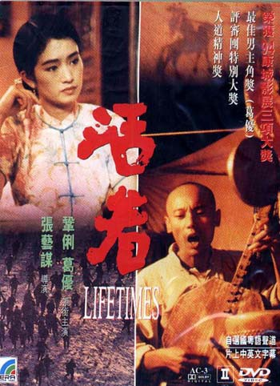
閱讀與想像:生命敘述
活著(影本)
影片導演：張藝謀
組員:洪義荃
宋狄全
林家興
黃靖元
徐正宇

Slide 2
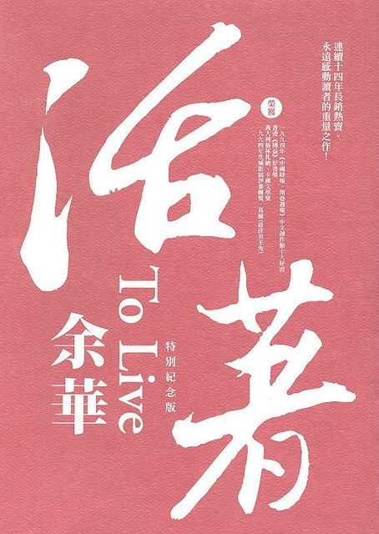
劇情大綱
改編自余華的同名小說《活著》，描述1940～1970年代的中國。
述說了福貴的過去如何從富家子弟變成了平民老百姓，在這中國動盪不安的時代，戰亂，改革、親人的分離、重逢與死別，人的改變和適應，都在福貴的過去經歷中。

Slide 3
角色介紹&演員名稱
福貴（葛優）：是當地一個顯赫有錢家庭的長子，他天性懶惰，嗜好賭博，當他賭光了所有家產後，靠著龍二的皮影箱在各地街上表演賺取微薄的錢。
家珍（鞏俐）：福貴的妻子，屢勸福貴不要賭博後帶著女兒鳳霞離開了他，後來靠著送熱水為生，非常照顧兒女。
春生（郭濤）：福貴認識的唱皮影戲朋友，國共內戰時同時被革命軍強徵入伍，兩年後，與福貴投降投靠共產黨。
龍二（倪大宏）：狡詐的皮影劇團的領班，跟福貴賭博贏得所有家產。後來因龍二被新政府定為惡霸地主，被抓槍斃了。

Slide 4
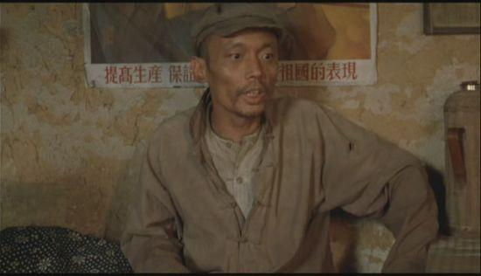
演員照片
福貴(葛優)
家珍（鞏俐）

Slide 5
時代背景
國共內戰時期
「階級鬥爭」時期
「人民公社」及「全民大煉鋼運動」時期
文化大革命，「破四舊，立四新」時期

Slide 6
短片(進入大躍進時期)

Slide 7
短片-分析
福貴一開始從戰場回來的時候，還沉浸在家庭的喜悅，鎮長就接著來了。這個時代國共內戰，而福貴所生活的圈子大家都是必須跟著毛澤東和共產黨主意即使不願意，也必須為了生活生存而忍耐和相信。福貴心境和腦袋也轉換得非常快，馬上拿出共產黨軍所開的證明，確保家裡在這鎮上的安全，就算從小生活到大的房子因為共產黨主義被燒掉也只說那是反革命的東西。而後來去參加龍二的公審，馬上就讓福貴再次了解到活著的重要，而腦袋也馬上完全轉向，更加了解共產黨主義是必須的重要的，同時也慶幸自己把房子給賭掉自己還活著。

Slide 8
短片(土法煉鋼)

Slide 9
短片-分析
當時家家戶戶所有的鐵器不管是鍋子、水壺甚至是皮影上的鐵絲都一律捐出來煉鋼，在影片中看到村長說:這些鋼鐵能造三顆砲彈，全部打到台灣去，一顆打到蔣介石床上，一顆打在蔣介石飯桌上，一顆打在蔣介石的茅坑裡，解放台灣。由此可見當時中共是非常想要佔領台灣的。

Slide 10
短片(文化大革命時期)

Slide 11
短片-分析
在鳳霞跟萬二喜結婚時奏的不是結婚的喜樂，而是共產歌曲，拜天地取而代之的是拜毛主席，結婚聘禮也成了毛語錄這很特別，是導演刻意諷刺當時人民盲目的遵從共產主義，更是達到了所謂民粹的地步。

Slide 12
經典對白

Slide 13
經典對白-看法
片尾饅頭問福貴，小雞長大了變什麼，福貴從原本的小雞長大了變成鵝，鵝長大了變成羊，羊長大了變成牛，牛長大了… ，原本跟有慶說的是牛成了共產主義就強大了，不過告訴饅頭時卻改口了，這裡很重要的傳達福貴心中漸漸明白或許共產主義不是最好的，讓人很值得省思在當時的社會下，人民的心境與當政的主張是如何去融入。

Slide 14
心得
這一部作品，看完以後心裡多多少少會有點感觸與沉重。雖然我們看的是電影，但也有一定程度的分量。小說與電視劇的劇情更加的令人覺得沉重很多，福貴的小孩有慶，在電影裡他是意外死的，但是在小說裡卻是抽血獻血而死。兩者差距很大，而電影裡沒有演的後續，最後福貴只剩一個人與一頭牛……。這部”活著 ”從一開始就在不斷的訴說這部作品的重點活著每次重大的悲劇結束，他們只想著活著，從來沒有放棄過。每次都想著接下來的日子一定會更好，不論多麼的慘。他們也對春生這麼說：春生，你還欠我們家一條命，你得好好活著而福貴他們家卻是最慘的卻還是鼓勵著別人。所以我覺得一定要珍惜當下的人事物，活著一定會更有意義。

Slide 15
參考資料
蕃薯藤
http://blog.yam.com/bothstraits/article/7245694
維基百科
https://zh.wikipedia.org/zh-tw/%E6%B4%BB%E7%9D%80_(%E9%9B%BB%E5%BD%B1)
人類的卑微與偉大──談《活著》的嘲諷表現
http://blog.udn.com/ccpou/5857583

Slide 16
謝謝觀賞

